Slide 1



X
Performance Analytics
Kimia Farma - Big Data Analytics
Presented by
Muhammad Fadhli Mubarak

Slide 2





Muhammad Fadhli Mubarak
Data Analyst
A Bachelor of Civil Engineering graduate from Bandung Institute of Technology (ITB), with a strong interest in data analytics. Has successfully completed several online courses and workshops on data analysis and visualization, including those offered by reputable platforms. Experienced in various tasks related to Data Analytics. The combination of engineering background and data analytics skills can make valuable contributions to any project or team
Bandung
m.fadhli.mubarak@gmail.com
Muhammad Fadhli Mubarak

Slide 3
Courses and Certification
IBM Data Analyst Professional | IBM <link certificate> August, 2023 Certified Data Analyst Professional | Sharing Vision <link certificate> May, 2023 Certified Machine Learning | Stanford x DeepLearning.ai <link certificate> November, 2023 Certified SQL Advanced Level | HackerRank <link certificate> August, 2022 Data Analyst with Python | DataCamp <link certificate> July, 2022
Click here for more!

Slide 4

About Company
Didirikan secara resmi pada 4 Januari 2003, Kimia Farma Apotek merupakan perusahaan farmasi dengan jaringan apotek terbesar dan penyedia layanan kesehatan terkemuka di Indonesia yang sudah memiliki lebih dari 1300 outlet yang berlokasi di 200 kota dan kabupaten di seluruh Indonesia dan terus akan mengembangkan outlet untuk memberikan kemudahan akses bagi layanan apotek dan konsultasi kesehatan yang berkualitas.

Slide 5
Project Portfolio
Sebagai Intern Analisis Big Data di Kimia Farma, kita akan menghadapi serangkaian tantangan yang membutuhkan pemahaman yang mendalam tentang data dan keterampilan analisis yang kuat. Salah satu tugas utama dalam peran ini adalah melakukan evaluasi terhadap kinerja bisnis Kimia Farma dari tahun 2020 hingga 2023.
Project ini memerlukan analisis menyeluruh untuk memberikan wawasan yang berharga bagi perusahaan dalam mengoptimalkan strategi bisnisnya. Selain itu, tugas ini juga memungkinkan kita untuk mengembangkan kemampuan analisis data dan pemahaman tentang tren bisnis dalam konteks industri farmasi.

Slide 6
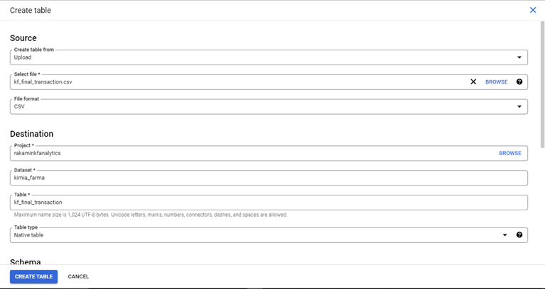
Importing Dataset to BigQuery
Buka BigQuery Console:
Buka konsol BigQuery di Google Cloud Platform (GCP) menggunakan akun Google Anda.
Pilih Proyek:
Pastikan Anda telah memilih proyek yang sesuai di sudut kanan atas layar.
Buat atau Pilih Dataset:
Buat dataset baru atau pilih dataset yang sudah ada di panel sebelah kiri. Jika membuat dataset baru, beri nama dan tentukan opsi lainnya.
Buat Tabel atau Pilih Tabel yang Ada:
Dalam dataset yang dipilih, buat tabel baru atau pilih tabel yang sudah ada. Jika membuat tabel baru, beri nama dan definisikan skema.
Pilih Metode Impor:
Pilih metode impor data. Anda dapat memilih dari beberapa opsi
Konfigurasi Opsi Impor:
Sesuaikan opsi impor sesuai kebutuhan, seperti format file, skema tabel, dan opsi lainnya.
Lakukan Impor:
Klik tombol "Impor" atau "Unggah" untuk memulai proses impor.

Slide 7
Tabel Analisa
kf_inventory
Inventory_ID
branch_id
product_id
product_name
opname_stock
Primary key :
kf_product : product_id
kf_inventory : inventory_id
kf_kantor_cabang : branch_id
kf_final_transaction : transaction_id
kf_product
product_id
product_name
product_category
price
kf_kantor_cabang
branch_id
branch_category
branch_name
kota
provinsi
rating
kf_final_transaction
transaction_id
date
branch_id
customer_name
product_id
price
discount_percentage
rating

Slide 8
WITH temp_table AS(
SELECT
transaction_id,
price * (1-discount_percentage) AS nett_sales,
CASE
WHEN price * (1-discount_percentage) <= 50000 THEN 0.1
WHEN price * (1-discount_percentage) <= 100000 THEN 0.15
WHEN price * (1-discount_percentage) <= 300000 THEN 0.2
WHEN price * (1-discount_percentage) <= 500000 THEN 0.25
ELSE 0.3
END AS persentase_gross_laba
FROM KF_FInal_Task.kf_final_transaction
)
SELECT
ft.transaction_id,
ft.date,
ft.branch_id,
kc.branch_name,
kc.kota,
kc.provinsi,
kc.rating AS rating_cabang,
ft.customer_name,
ft.product_id,
p.product_name,
p.price AS actual_price,
ft.discount_percentage,
tt.persentase_gross_laba,
tt.nett_sales,
ROUND(tt.nett_sales * tt.persentase_gross_laba,1) AS nett_profit,
ft.rating
FROM KF_FInal_Task.kf_final_transaction AS ft
JOIN KF_FInal_Task.kf_kantor_cabang AS kc
ON ft.branch_id = kc.branch_id
JOIN KF_FInal_Task.kf_product AS p
ON ft.product_id = p.product_id
JOIN temp_table as tt
ON ft.transaction_id = tt.transaction_id
ORDER BY 1 desc
BigQuery Syntax
Berikut ini adalah kolom-kolom yang mandatory pada tabel tersebut:
transaction_id : kode id transaksi,
date : tanggal transaksi dilakukan,
branch_id : kode id cabang Kimia Farma,
branch_name : nama cabang Kimia Farma,
kota : kota cabang Kimia Farma,
provinsi : provinsi cabang Kimia Farma,
rating_cabang : penilaian konsumen terhadap cabang Kimia Farma
customer_name : Nama customer yang melakukan transaksi,
product_id : kode product obat,
product_name : nama obat,
actual_price : harga obat,
discount_percentage : Persentase diskon yang diberikan pada obat,
persentase_gross_laba : Persentase laba yang seharusnya diterima dari obat dengan ketentuan :
Harga <= Rp 50.000 -> laba 10%
Harga > Rp 50.000 - 100.000 -> laba 15%
Harga > Rp 100.000 - 300.000 -> laba 20%
Harga > Rp 300.000 - 500.000 -> laba 25%
Harga > Rp 500.000 -> laba 30%,
nett_sales : harga setelah diskon,
nett_profit : keuntungan yang diperoleh Kimia Farma,
rating_transaksi : penilaian konsumen terhadap transaksi yang dilakukan.

Slide 9
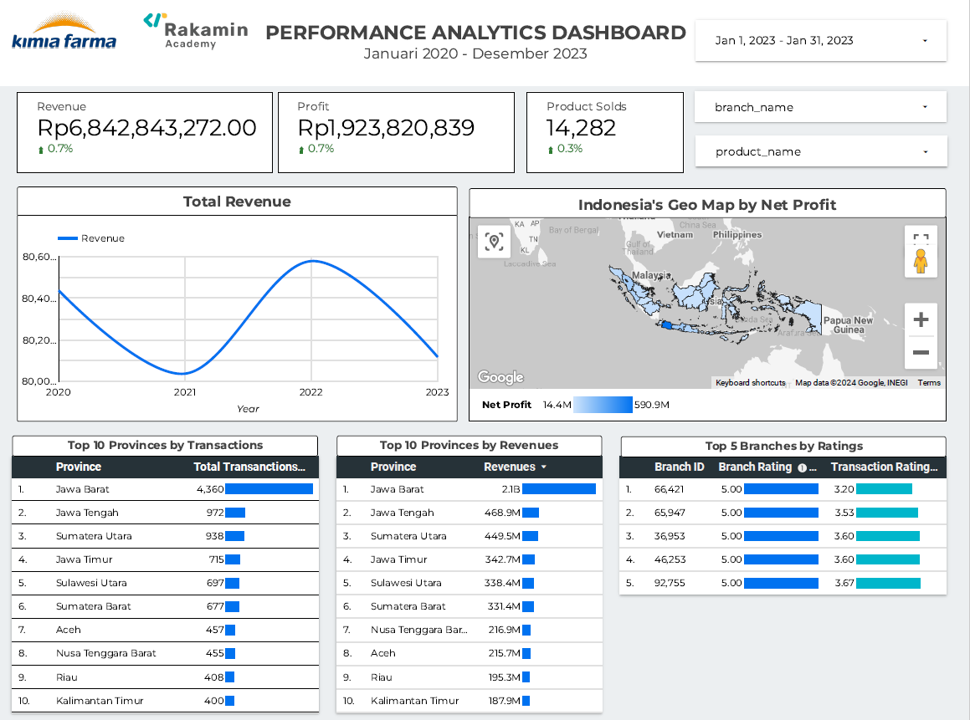
Dashboard Performance Analytics
Dashboard link click here

Slide 10
Kumpulan Link
Link Folder Pengerjaan (Click Here)
Link Video Presentasi (Click Here)
Link Github (Click Here)

Slide 11
Thank You
X

